Slide 1
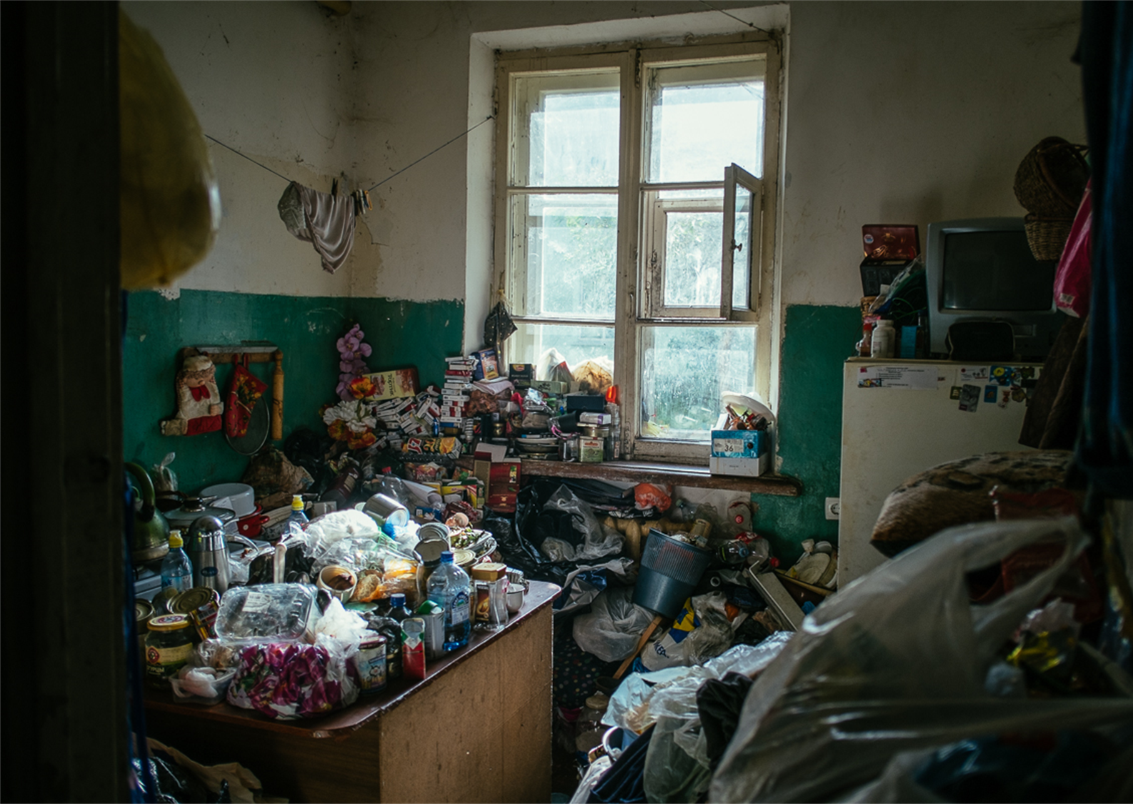
профилактическая работа с семьями, где у родителей есть особенности психического здоровья
ЮЛИЯ РОБЕРТОВНА КУРЧАНОВА
Психолог, немедицинский психотерапевт,
супервизор в социальной работе
БФ «Волонтеры в помощь детям – сиротам»

Slide 2
Ментальные (психические) особенности
Нарушения развития ЦНС (интеллектуальные нарушения, СДВГ, РАС)
Психические расстройства (депрессия, БАР, ПТСР, шизофрения и пр.)
Зависимость (химическая, игровая)
Эффективная работа основывается на взаимодействии с психиатром, понимании перспектив заболевания/состояния, при необходимости приверженности лечению

Slide 3
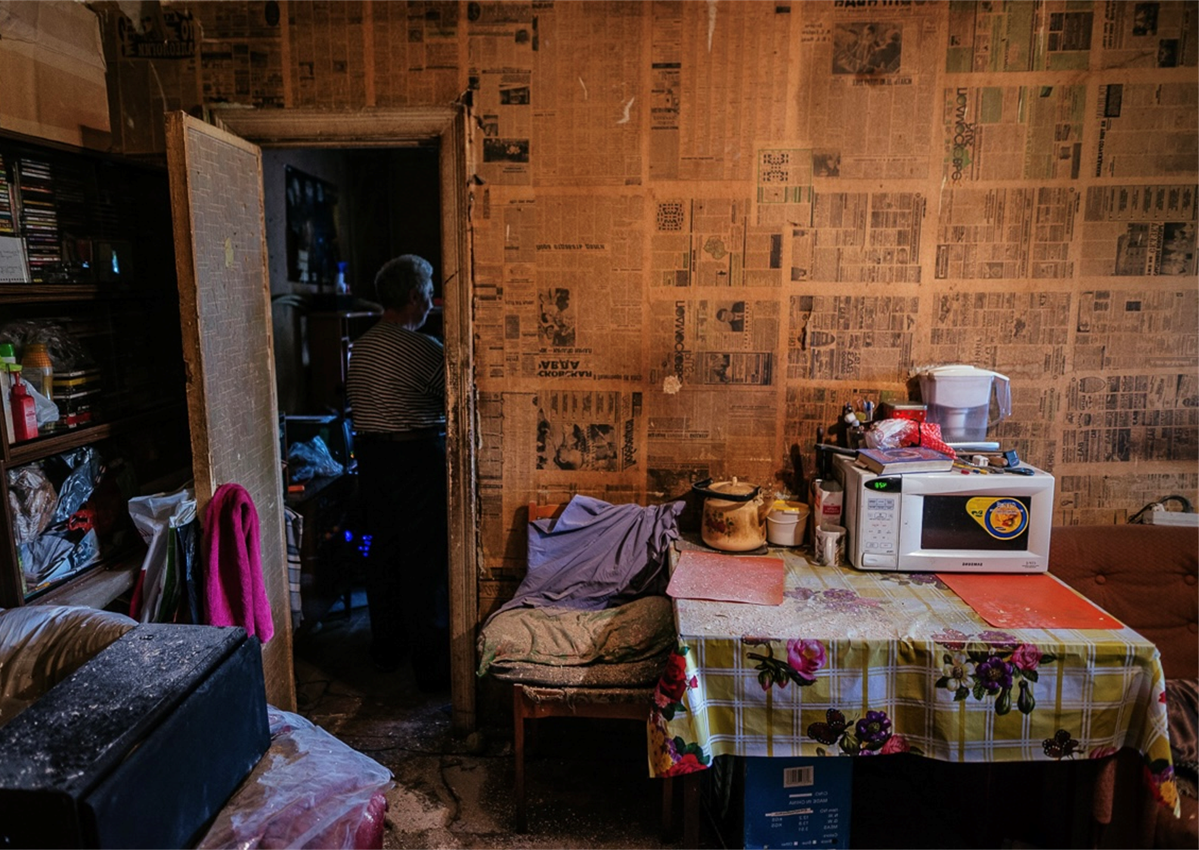
Важен не диагноз, а проявления
Готовность к изменениям клиента
Внутренние ресурсы клиента (критичность, сохранение стабильности и пр.)
Сохранность способности заботиться о себе
Сохранность способности заботиться о ребенке

Slide 4
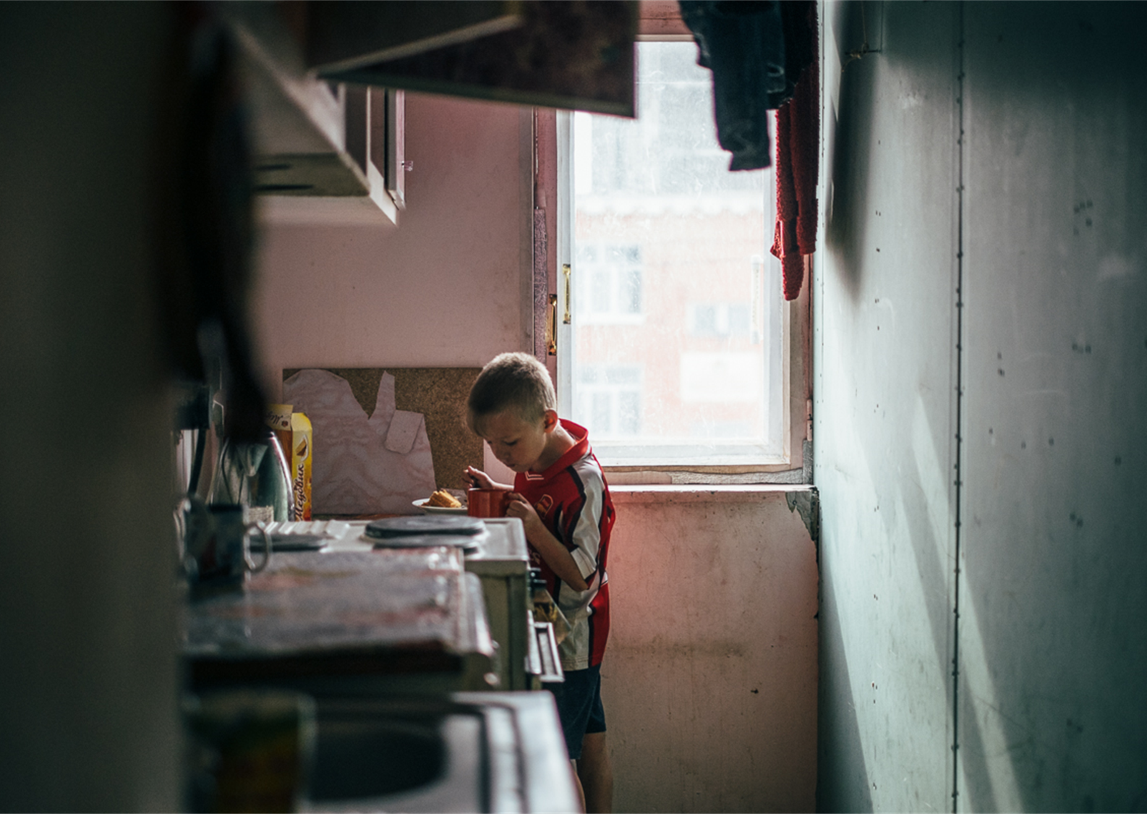
Маршруты помощи
Самостоятельное проживание с частичным сопровождением при высокой способности справляться
Сопровождаемое проживание в центре, общине при частичной способности справляться (временно или постоянно)
Раздельное проживание с ребенком при неспособности справляться (временно или постоянно)

Slide 5
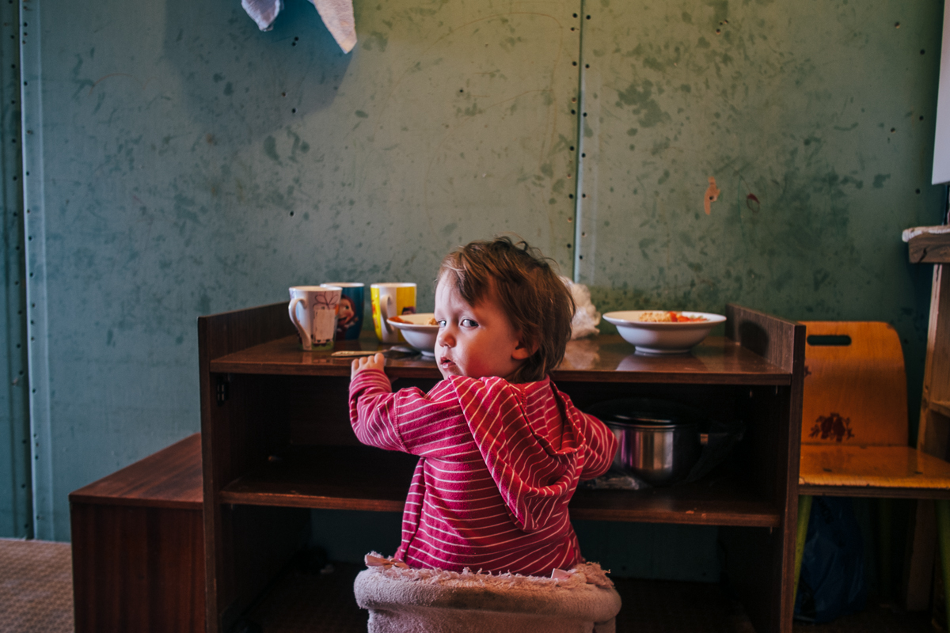
Фокусы в работе
Наблюдаем за контактом с ребенком и другими людьми
Оцениваем критичность к проявлениям заболевания
Оцениваем влияние заболевания на жизнь и родительство. Помним про потребности и интересы ребенка.
Оцениваем возможности окружения в компенсации рисков клиента (семья, друзья)
Оцениваем возможности среды в реабилитации сложностей клиента (необходимые врачи, реабилитационные центры, сервисы для ребенка и пр.)

Slide 6
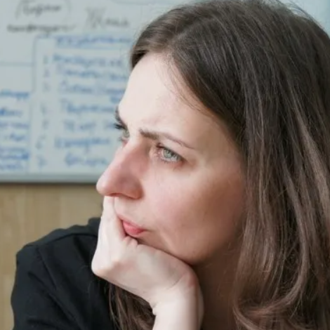
КУРЧАНОВА
Юлия Робертовна
Психолог, немедицинский психотерапевт, супервизор в социальной сфере
+7 910 498 57 42
БФ «Волонтеры в помощь детям – сиротам»
https://otkazniki.ru

